Slide 1



基于无监督关键词提取算法的聚合搜索
系统的设计与实现
答辩人：王烨锴
导师：揭安全 李宏伟
江西师范大学 数字产业学院

Slide 2
01
研究背景与意义
Background and Purpose
02
相关理论技术
Related Theoretical Technologies
目录
03
研究方法
CONTENT
Research Methods
04
方法应用
Application of Methods
05
总结与展望
Summary and Outlook

Slide 3
Part 1
研究背景与意义

Slide 4
课题背景
背景意义
随着互联网的迅速扩张，信息量呈现指数级别的增长。在海量互联网数据中，常见的方法是运用通用搜索引擎来挖掘用户感兴趣的各种信息。
相关技术
但当用户试图获取特定领域的具体信息时，这些通用的搜索引擎却不能完全满足他们的搜索需求，因此垂直搜索引擎应运而生，它们主要针对特定领域或主题，提供更为精确和专业的搜索结果。
研究方法
方法应用
随着信息来源的多样化和信息量的激增，用户在单一的垂直搜索引擎中可能难以找到所有相关信息，聚合搜索能够整合多个来源的信息，提供更全面的搜索结果。
总结展望

Slide 5
课题意义
背景意义
无监督的指数权重衰减关键词提取方法 EdecayRank + 聚合搜索系统
相关技术
EdecayRank 方法对现有的关键词提取方法进行了改进，显著提升了搜索结果的相关性；
研究方法
聚合搜索则通过整合多元信息源，为用户带来更为全面和丰富的搜索体验。
方法应用
这种技术的整合对信息检索领域的进步具有重要的推动作用
总结展望

Slide 6
Part 2
相关理论技术

Slide 7
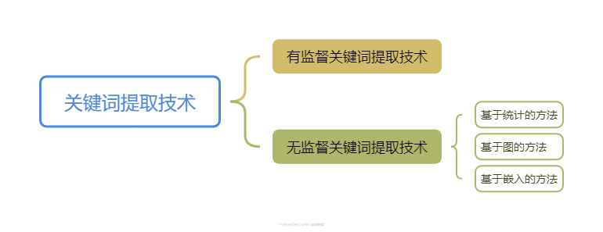
关键词提取技术
背景意义
相关技术
研究方法
基于统计的方法，通过综合考量候选关键词的一系列统计特征，如词频、文档频率、词偏移量以及 n-gram 的出现频率，对关键词进行排序。
方法应用
基于图的方法构建了词语之间的关联网络，并通过图算法进行关键词提取。
基于嵌入的方法则利用预训练语言模型(例如 ELMo、Bert、XLNet)来引入丰富的外部知识和特征，从而提升关键词提取的性能。
总结展望

Slide 8
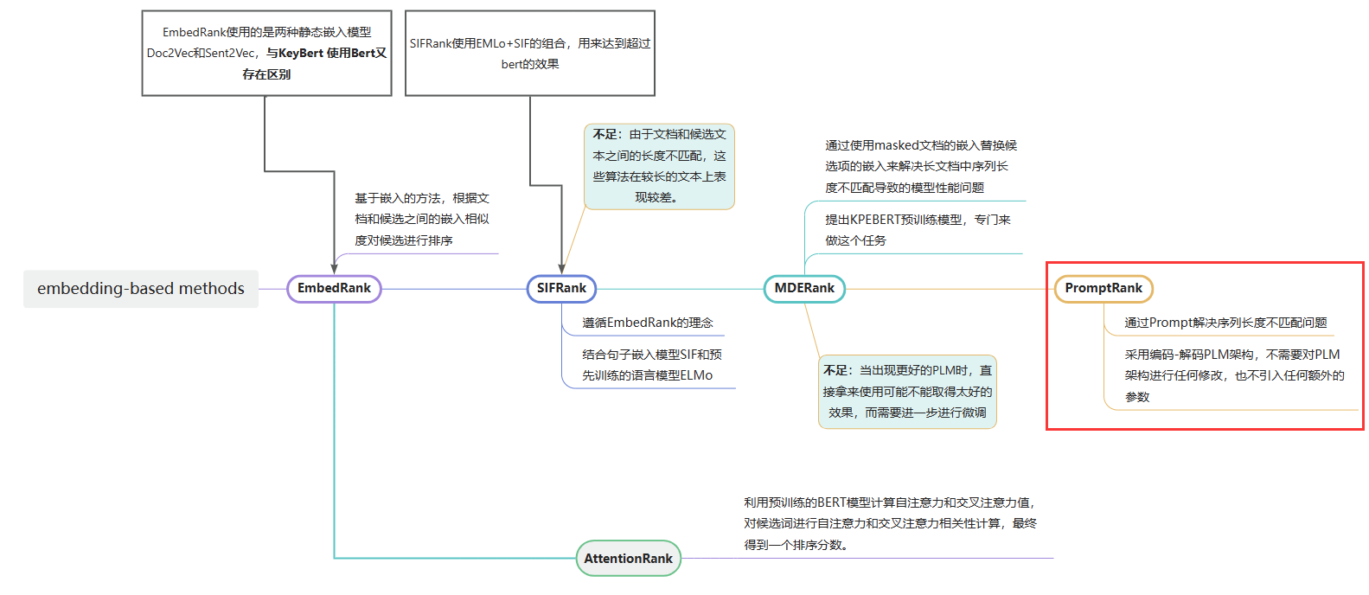
关键词提取技术
背景意义
相关技术
研究方法
方法应用
总结展望

Slide 9
组合策略
背景意义
在本文中，我们选择了投票方法作为组合策略。投票方法的核心在于综合多个分类器的决策，以此来确定最终的预测类别。
相关技术
加权多数投票（Weighted Majority Voting）：在加权多数投票中，每个基本分类器的预测结果都被赋予一个权重，这些权重可以根据基本分类器的性能或其他因素进行分配。在投票过程中，根据权重对不同基本分类器的预测结果进行加权，然后选择加权得分最高的类别作为集成预测结果。
研究方法
方法应用
总结展望

Slide 10
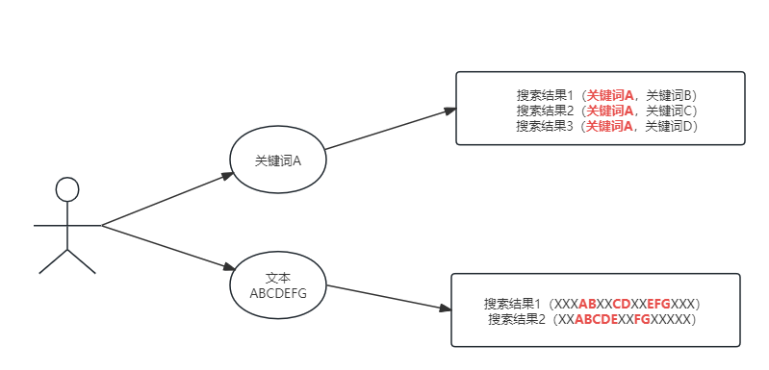
全文检索技术—ElasticSearch
背景意义
相关技术
研究方法
方法应用
总结展望

Slide 11
Part 3
研究方法

Slide 12
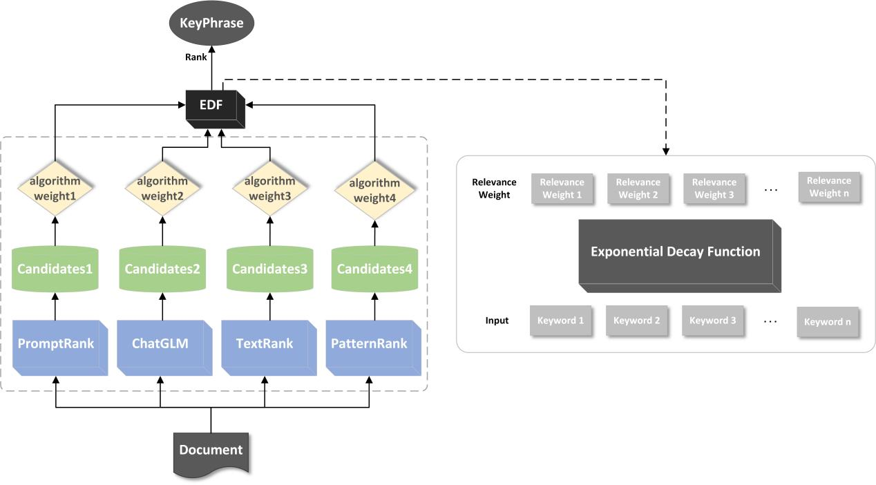
一种无监督的指数权重衰减关键词提取方法
背景意义
—— EdecayRank
相关技术
研究方法
方法应用
总结展望
EdecayRank方法模型架构图

Slide 13
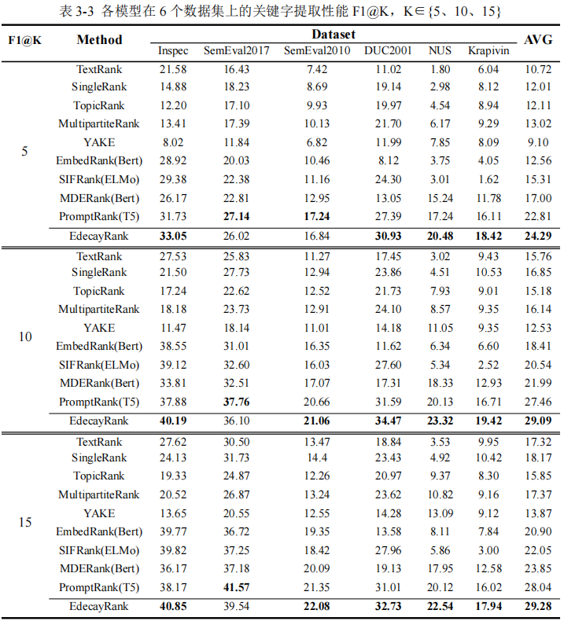
实验结果
背景意义
相关技术
评价指标 — F1
EdecayRank方法与基线模型在F1@5、F1@10
和 F1@15 三个不同关键词数量阈值下的评估结果
研究方法
方法应用
总结展望

Slide 14
Part 4
方法应用

Slide 15
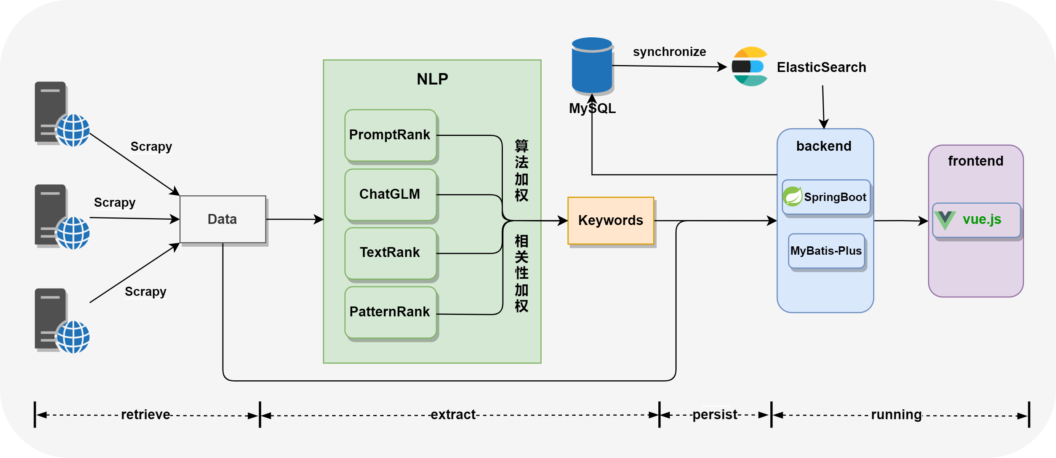
基于无监督关键词提取算法的聚合搜索系统
背景意义
相关技术
研究方法
方法应用
系统架构图
总结展望

Slide 16
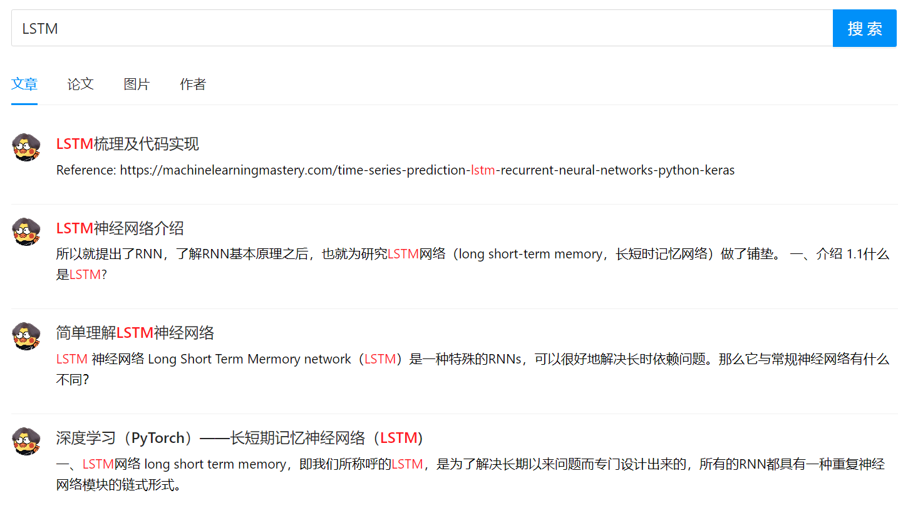
界面展示
背景意义
相关技术
研究方法
方法应用
总结展望

Slide 17
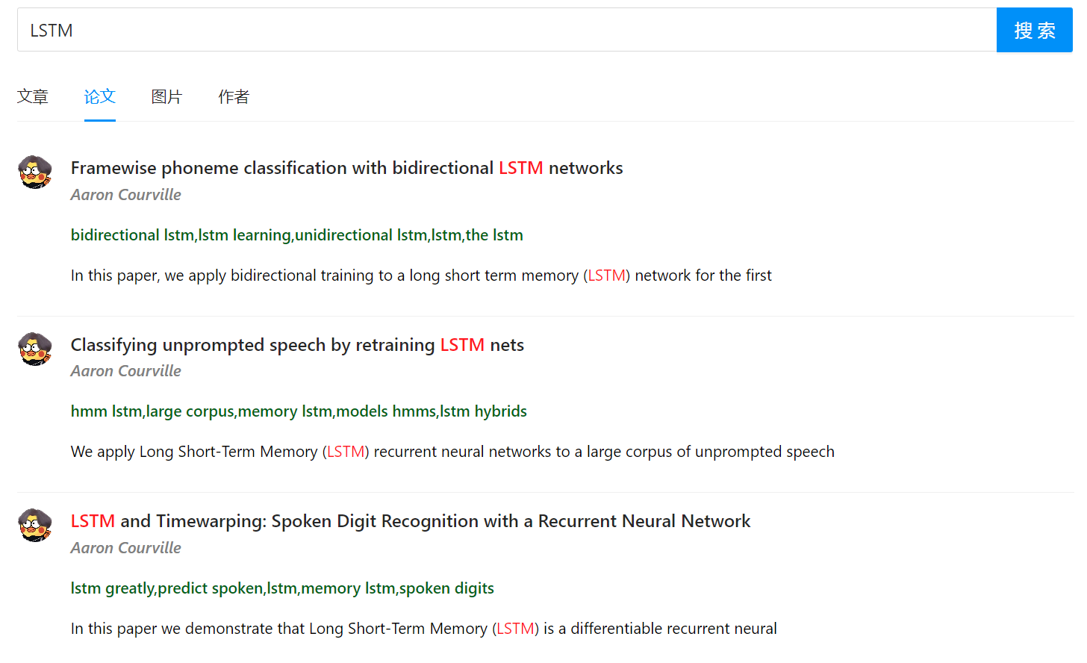
界面展示
背景意义
相关技术
研究方法
方法应用
总结展望

Slide 18
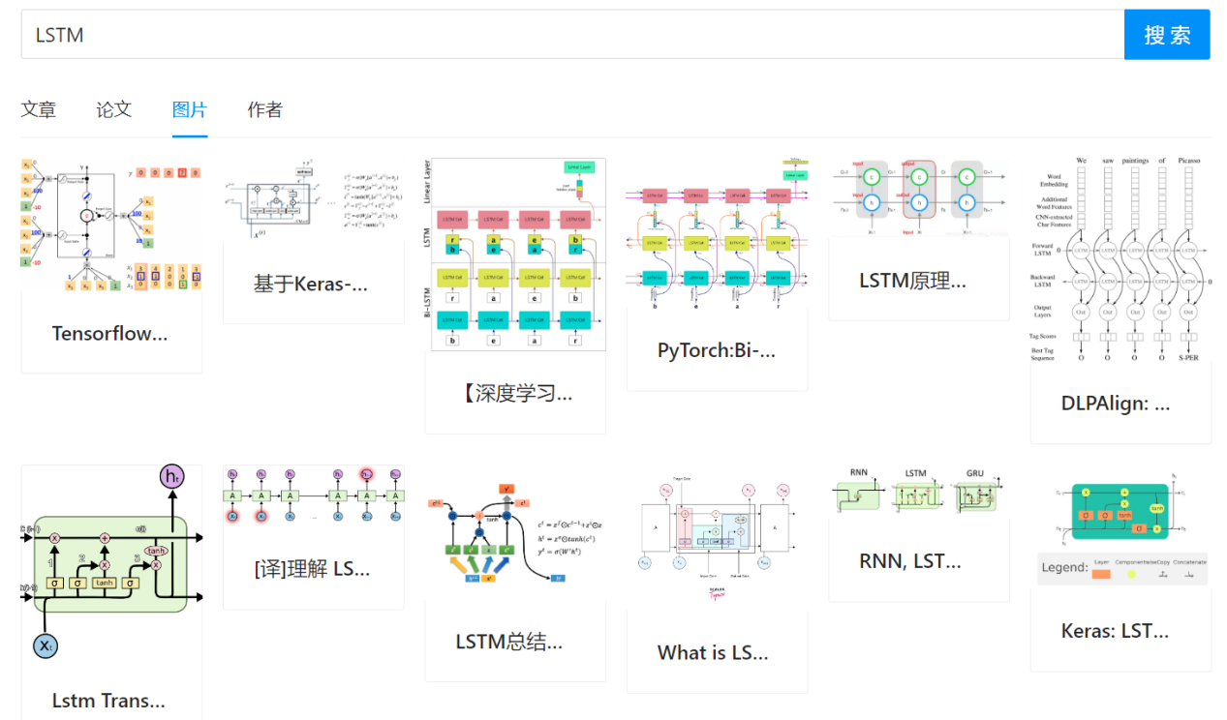
界面展示
背景意义
相关技术
研究方法
方法应用
总结展望

Slide 19
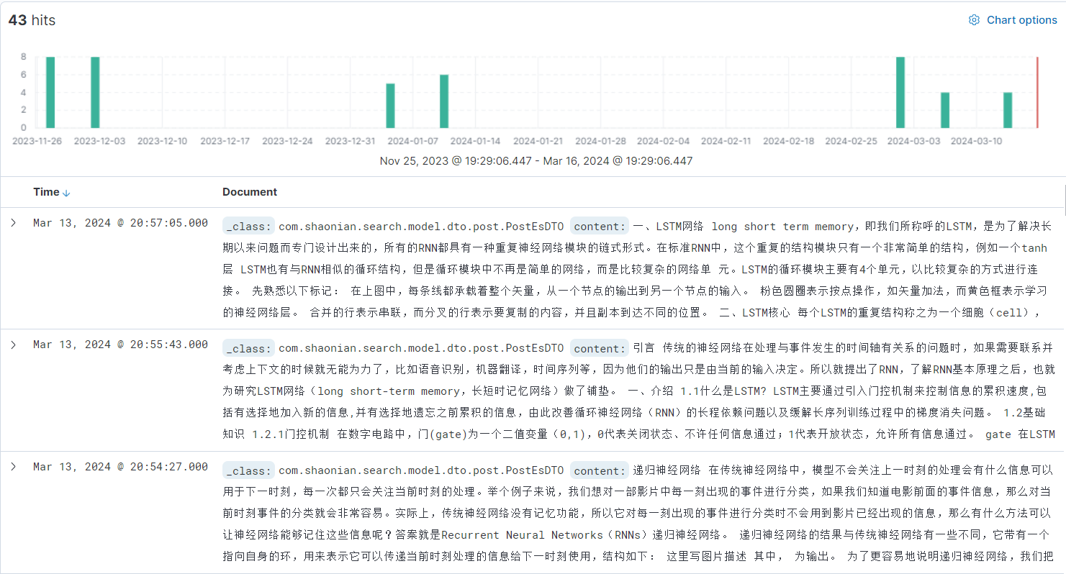
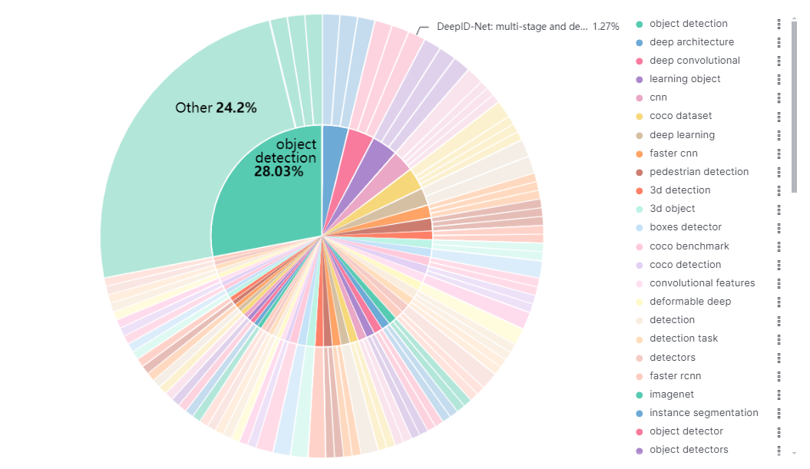
界面展示
背景意义
相关技术
研究方法
方法应用
可视化图表
总结展望

Slide 20
Part 5
总结与展望

Slide 21
总结
背景意义
本文构建了一个聚合搜索系统，系统使用EdecayRank 关键词提取方法，有效识别文本中的核心主题和关键信息，从而提升系统返回结果的相关性和准确性。该系统实现了多源数据的整合，并在一个统一的界面上提供了搜索与分析功能，满足了用户对于搜索效率的需求。
相关技术
提出了一种无监督的指数权重衰减关键词提取算法 EdecayRank，该算法显著提高了关键词提取的准确性。与现有最先进的 PromptRank 方法相比，EdecayRank 在返回 top5、top10 和 top15 个结果时的 F1 分数分别提升了 6.49%、5.94%和 4.42%
研究方法
方法应用
通过前后端代码的编写实现了基于无监督关键词提取算法的聚合搜索系统，设计了友好的用户界面，并完成了系统搜索查询和数据可视化的功能。
总结展望

Slide 22
展望
背景意义
本系统已开发完成并投入线上运行。鉴于项目时间限制，系统仍有进一步优化的空间。随着系统的持续迭代更新，未来将针对以下方面进行改进：
相关技术
（1）本文提出的无监督关键词提取算法 EdecayRank 基于集成学习原则，结
合多种无监督技术和关键词的相关性特征，以提升提取效率。随着技术进步，计划引入更先进的模型以进一步提高算法性能。此外，考虑整合知识图谱等外部知识资源，以增强关键词提取的准确性和深度。
研究方法
（2）当前聚合搜索系统在处理用户查询时，仅提供文章、用户、文献和图
片四种数据源的结构化信息。为增强用户体验，未来版本将探索集成更多类型的数据源，以提升查询效率和满足用户的多元化需求。
（3）利用用户的历史搜索记录，实现个性化内容推送的功能。通过对用户
过去搜索行为的深入分析，系统能够准确地识别和预测用户的兴趣和偏好，进而主动地推荐与这些偏好相关的信息，以进一步提高用户获取信息的效率和满意度。
方法应用
总结展望
访问地址
http://www.yekka1.icu

Slide 23
感谢老师批评与指导
THANKS TO THE TEACHER'S CAREFUL GUIDANCE
导师： 揭安全 李宏伟 丨 答辩人：王烨锴

